Slide 1













Digitálna pohoda – pochopenie a pestovanie zdravých digitálnych návykov
Budovanie digitálnej odolnosti sprístupnením digitálnej pohody a bezpečnosti všetkým
2022-2-SK01-KA220-ADU-000096888

Slide 2
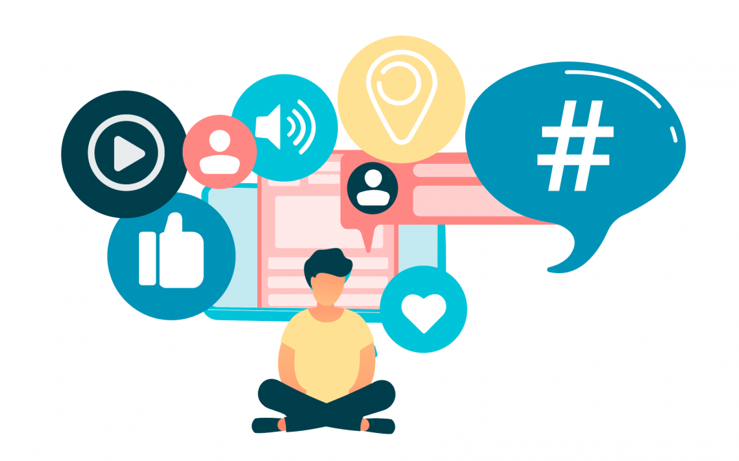
Úvod
Technológie sú neoddeliteľnou súčasťou našich životov; majú priaznivý, ale aj nepriaznivý vplyv na našu pohodu, ak ich používame nadmerne alebo bezhlavo.
V tomto module preskúmame podstatu digitálnych návykov a to, ako ovplyvňujú naše duševné a fyzické zdravie, produktivitu a vzťahy.
Budeme sa venovať niektorým praktickým stratégiám na riadenie svojich digitálnych návykov a na pestovanie rozumnejšieho a vyváženejšieho vzťahu k technológiám.

Slide 3

Základ digitálnej pohody
Čo je digitálna pohoda?
Digitálna pohoda (známa aj ako digitálne zdravie) je snaha o vyvážený a zdravý vzťah k technológiám na pracovisku, ako aj v osobnom živote.
V súvislosti s mnohými zamestnaniami a každodennými aktivitami, do ktorých vstupuje internet a digitálne zariadenia, je cieľom digitálnej pohody podporovať zdravé návyky a pomáhať používateľom udržiavať si zdravý životný štýl v každodennom živote.

Slide 4
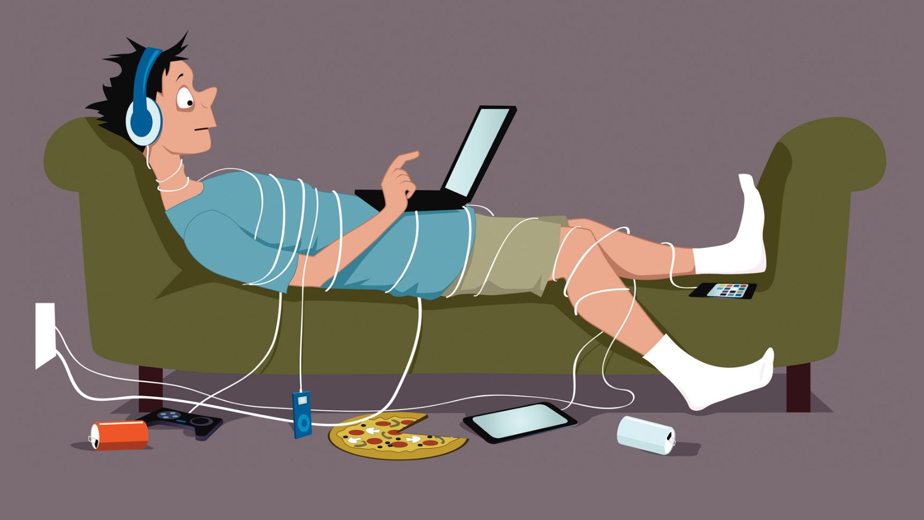
Digitálne návyky
Čo sú digitálne návyky?
Sú to vzorce správania a postoje, ktoré si vytvárame k technológiám, napríklad ako často ich používame, na čo ich používame a ako sa pri práci s nimi cítime.

Slide 5
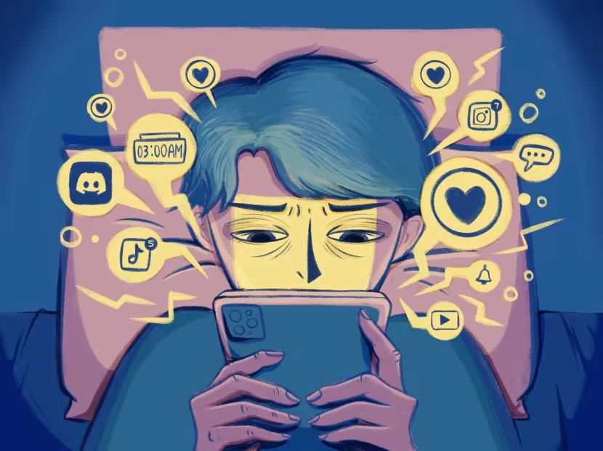
Zosúladenie digitálnych návykov
V závislosti od toho, ako sú zosúladené naše digitálne návyky s našimi hodnotami, cieľmi a potrebami, tieto návyky môžu byť zdravé alebo nezdravé:
  Zdravé digitálne návyky zlepšujú našu pohodu, ako je napríklad používanie technológií na učenie sa, kreativitu, komunikáciu alebo zábavu, a to miernym a účelným spôsobom.
  Nezdravé digitálne návyky poškodzujú našu pohodu, ako je napríklad používanie technológií na únik z reality, rozptýlenie, závislosť alebo izoláciu, a to nadmerným alebo nutkavým spôsobom.

Slide 6

Sebapoznanie
Aby sme si vybudovali zdravé digitálne návyky, musíme začať sebapoznaním.
Sebapoznanie je schopnosť rozpoznať a porozumieť svojim vlastným myšlienkam, pocitom alebo skutkom a tomu, ako ovplyvňujú nás a iných.

Slide 7
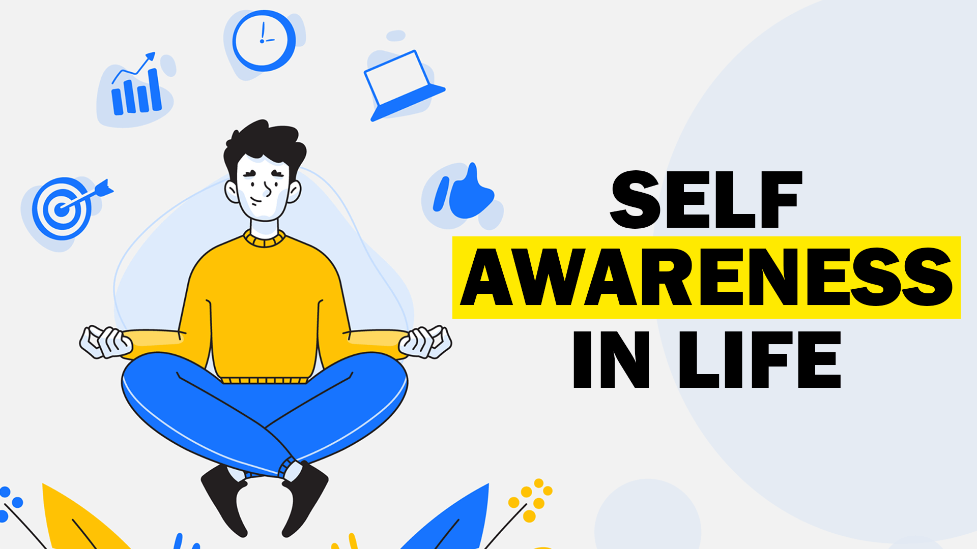
Podpora sebapoznania
Musíme identifikovať svoje digitálne návyky a zhodnotiť, či sú nám užitočné alebo nie, ďalej dôsledky týchto digitálnych návykov a to, ako ovplyvňujú naše správanie.
Keď sme si toho vedomí, môžeme robiť uvedomelejšie a rozumnejšie rozhodnutia, čo sa týka používania technológií a zosúladiť ich s našimi osobnými a profesionálnymi cieľmi.

Slide 8
Stratégie pre lepšie sebapoznanie
Zamyslite sa
Zamyslite sa nad svojimi cieľmi:
Zvážte svoje osobné a profesionálne ciele.
Zamyslite sa nad tým, ako sú vaše digitálne návyky v súlade s týmito cieľmi.
Archivujte
Veďte si digitálny denník:
Zaznamenávajte si svoje digitálne aktivity počas dňa.
Sledujte čas strávený na rôznych platformách a účel použitia týchto platforiem.
Pravidelne kontrolujte svoj denník, aby ste identifikovali vzorce a trendy svojich návykov.
Stanovte si
Stanovte si konkrétne ciele:
Definujte si jasné ciele pre digitálne využitie.
Stanovte si konkrétne limity pre čas stráveného na sociálnych sieťach, e-mailoch alebo iných online aktivitách.
Pravidelne vyhodnocujte svoj pokrok smerom k týmto cieľom.
Identifikujte všetky návyky, ktoré môžu brániť vášmu pokroku.

Slide 9
Stratégie pre lepšie sebapoznanie
Používajte
Používajte aplikácie na zvýšenie produktivity:
Zvážte svoje osobné a profesionálne ciele.
Zamyslite sa nad tým, ako sú vaše digitálne návyky v súlade s týmito cieľmi.
Identifikujte tie návyky, ktoré môžu brániť vášmu pokroku.
Vykonajte
Vykonajte digitálne detoxikačné kroky:
Zaznamenávajte si svoje digitálne aktivity počas dňa.
Sledujte čas strávený na rôznych platformách a účel použitia týchto platforiem.
Pravidelne kontrolujte svoj denník, aby ste identifikovali vzorce a trendy svojich návykov.
Praktizujte
Praktizujte všímavosť:
Integrujte techniky všímavosti do svojej digitálnej rutiny.
Buďte prítomní a plne sústredení počas online aktivít.
Všímajte si svoje emócie a reakcie na digitálne podnety bez posudzovania.

Slide 10
Stratégie pre lepšie sebapoznanie
Urobte si audit
Urobte si audit svojich účtov na sociálnych sieťach:
Skontrolujte si svoje účty na sociálnych sieťach a obsah, ktorý sledujete.
Plánujte
Naplánujte si voľný čas bez technológií:
Naplánujte si konkrétne časy počas dňa, keď nebudete používať technológie.
Zrušte sledovanie tých účtov, ktoré prispievajú k negatívnym pocitom alebo odvádzajú pozornosť od vašich cieľov.
Upravte svoje online prostredie tak, aby bolo príjemnejšie a prispôsobenejšie vašim potrebám.
Využite tento čas na sústredenú prácu, cvičenie alebo iné nedigitálne aktivity.
Vytvorte si zóny bez technológií v konkrétnych miestach vášho domova.

Slide 11
Stratégie pre lepšie sebapoznanie
Hľadajte
Hľadajte spätnú väzbu:
Požiadajte priateľov, rodinu alebo kolegov o spätnú väzbu o vašich digitálnych návykoch.
Vzdelávajte sa
Vzdelávajte sa:
Buďte informovaní o dopadoch nadmerného používania digitálnych technológií na duševné a fyzické zdravie.
Môžu poskytnúť cenné informácie o vašich návykoch, ktoré ste si možno neuvedomili.
Buďte otvorení konštruktívnej kritike a vykonajte príslušné nápravy.
Čítajte knihy, články alebo navštevujte workshopy zamerané na digitálnu pohodu.
Urobte si jasno medzi potenciálnymi výhodami a nevýhodami rôznych online platforiem.

Slide 12
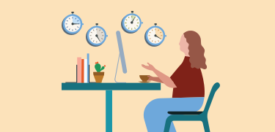
Hľadanie rovnováhy: Čas strávený pred obrazovkou verzus produktivita
Jednou z výziev pre riadenie našich digitálnych návykov je nájsť správnu rovnováhu medzi časom stráveným pred obrazovkou a produktivitou.
Čas strávený pred obrazovkou je množstvo času, ktoré strávime používaním zariadení s obrazovkou, ako sú smartfóny, tablety, notebooky alebo televízory.
Čas strávený pred obrazovkou môže byť prospešný alebo škodlivý v závislosti od toho, ako ho využívame a ako ovplyvňuje naše ďalšie aktivity a povinnosti.

Slide 13
Prospešný verzus škodlivý čas strávený pred obrazovkou
Prospešný čas strávený pred obrazovkou je vtedy, keď technológie používame na konkrétne účely, ako je práca, vzdelávanie alebo voľný čas, a keď skončíme, môžeme ich vypnúť.
Škodlivý čas strávený pred obrazovkou je vtedy, keď používame technológie bez jasného dôvodu, alebo keď strácame prehľad o čase a zanedbávame svoje ďalšie úlohy a povinnosti.
Na vyváženie času stráveného pred obrazovkou a produktivitou, musíme použiť niektoré techniky riadenia času - časový manažment.

Slide 14
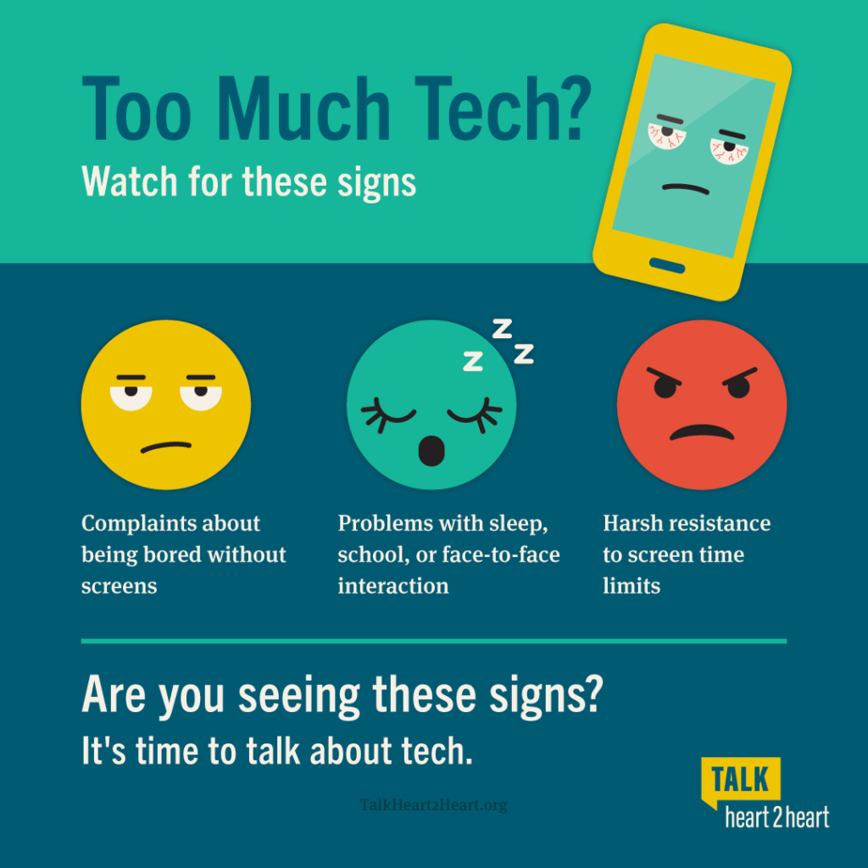
Nastavenie denného alebo týždenného limitu pre čas strávený pred obrazovkou a jeho sledovanie pomocou aplikácií alebo nástrojov.
Plánovanie konkrétnych časov na používanie technológií a vyhýbanie sa im v iných časoch, napríklad pred spaním, počas jedla alebo počas práce.

Slide 15

Uprednostnenie najdôležitejších a najnaliehavejších úloh a ich splnenie pred použitím technológií na voľný čas alebo zábavu.
Pravidelné prestávky počas používania technológií a ich využitie na niečo iné:
  Strečing
  Chôdza
  Čítanie
  Meditovanie

Slide 16
Stratégie pre riadenie času stráveného s digitálnymi technológiami
Stanovte si priority
Stanovte si priority:
Využite Eisenhowerovu maticu na stanovenie priorít a úloh podľa naliehavosti a dôležitosti.
Denný rozvrh
Denný rozvrh:
Vytvorte si štruktúrovaný denný rozvrh, podľa ktorého pridelíte konkrétne časové úseky rôznym digitálnym aktivitám.
Pomodoro technika
Pomodoro technika:
Osvojte si techniku ​​Pomodoro s 25-minútovými pracovnými intervalmi, po ktorých nasledujú krátke prestávky.
Ujasnite si, čo si vyžaduje okamžitú pozornosť a čo možno odložiť.
Jasne si definujte, kedy sa budete venovať úlohám, ako sú napr. e-maily, práca na projekte a kedy si dáte prestávky.
Využite tento prístup na udržanie koncentrácie a zabránenie vyhoreniu pri práci s digitálnymi technológiami.

Slide 17
Stratégie pre riadenie času stráveného s digitálnymi technológiami
Obmedzte multitasking
Obmedzte multitasking:
Zvýšte svoju efektivitu tým, že sa zameriate iba na jednu úlohu, a nie na multitasking.
Obmedzte upozornenia
Obmedzte upozornenia:
Zlepšite svoju koncentráciu a minimalizujte vyrušenia vypnutím nepodstatných upozornení.
Spojte dokopy podobné úlohy
Spojte dokopy podobné úlohy:
Minimalizujte prerušenia a zefektívnite pracovnú činnosť zoskupením podobných úloh.
Tento prístup pomáha zlepšiť kvalitu vašej práce a znižuje psychickú záťaž.
Tým sa znižuje kognitívna záťaž spojená s častým prepínaním pozornosti.
Naplánujte si konkrétne časy na kontrolu správ a aktualizácií, aby ste sa vyhli neustálemu rozptyľovaniu.

Slide 18
Stratégie pre riadenie času stráveného s digitálnymi technológiami
Zóny bez digitálnych technológií
Zóny bez digitálnych technológií:
Vytvorte si konkrétne oblasti alebo časy ako zóny bez digitálnych technológií, aby ste podporili zdravšiu rovnováhu medzi pracovným a súkromným životom.
Kontrolujte a upravte
Kontrolujte a upravte:
Pravidelne vyhodnocujte a upravujte svoje stratégie pre riadenie času stráveného s digitálnymi technológiami založené na produktivite a pohode.
Vytvorte si fyzické priestory a konkrétne hodiny, kde sa digitálne zariadenia zámerne nebudú používať.
Buďte flexibilní a otvorení úprave svojich postojov podľa potreby.

Slide 19
Stratégie pre riadenie času stráveného s digitálnymi technológiami
Spolupracujte pomocou digitálneho kalendára
Spolupracujte prostredníctvom digitálneho kalendára:
Efektívne plánujte úlohy, stretnutia a pripomienky pomocou digitálnych kalendárov.
Naučte sa povedať nie
Naučte sa povedať nie:
Uprednostnite dôležité úlohy stanovením jasných hraníc a naučte sa povedať nie nepodstatným záväzkom.
Zdieľajte kalendáre s kolegami na spoločné plánovanie a koordináciu projektov.
Pomáha to koncentrovať sa na vysoko prioritné činnosti v súlade s vašimi cieľmi.

Slide 20
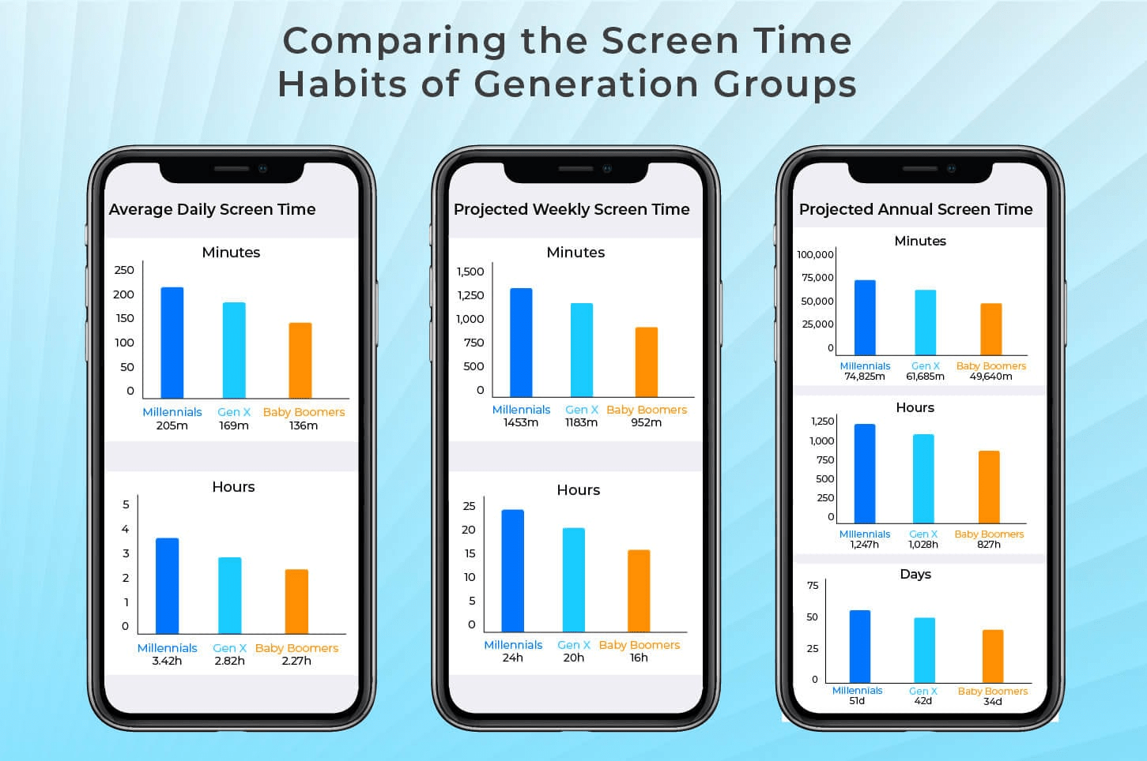
Stanovenie hraníc
Ďalšou výzvou pri zvládaní digitálnych návykov je stanovenie hraníc.
Hranice sú limity a pravidlá, ktoré stanovujeme pre seba a ostatných, aby sme si chránili svoju pohodu, súkromie a autonómiu.
Hranice nám pomáhajú definovať, čo je prijateľné a neprijateľné, čo je pohodlné a nepohodlné a čo je vhodné a nevhodné pri práci s technológiami a komunikácii s ľuďmi.

Slide 21
Výhody stanovenia hraníc
Vyhnite sa nadmernej stimulácii a informačnému preťaženiu, ktoré môžu spôsobiť stres, úzkosť a únavu.
Chráňte si svoju osobnú a profesionálnu identitu, ktorá môže byť narušená nadmerným zdieľaním, kyberšikanou alebo krádežou identity.
Zlepšite si svoje sociálne a emocionálne zručnosti, ktoré môžu byť narušené nadmerným alebo nevhodným používaním technológií, ako sú textové správy, hranie hier alebo sociálne siete.

Slide 22
Stanovenie digitálnych hraníc
Povedzme si, kedy a ako budeme používať technológie a dodržiavajme to.
Povedzme ostatným, kedy a ako s nimi budeme komunikovať, a tiež rešpektujme ich preferencie.
Povedzme ostatným, keď sa musíme odpojiť alebo vypnúť a požiadajme ich, aby rešpektovali naše rozhodnutie.

Slide 23

Sila odpojenia sa
Jedným z najúčinnejších spôsobov, ako zvládnuť naše digitálne návyky, je schopnosť odpojiť sa.
Odpojenie sa je akt dočasného alebo trvalého odpojenia sa od technológií v záujme našej pohody.
Odpojenie sa môže mať mnoho výhod pre naše duševné a fyzické zdravie.

Slide 24
Výhody odpojenia sa
Zníženie stresu a úzkosti znížením vystavenia sa negatívnym alebo nadmerným stimulom.
Zlepšenie kvality a kvantity spánku vyhýbaním sa modrému svetlu a stimulácii pred spaním.
Posilnenie kreativity a riešenia problémov tým, že umožníme mozgu odpočinúť si a načerpať nové sily.
Zlepšenie nálady a šťastia lepším prežívaním prítomného okamihu.

Slide 25

Naplánujte si odpojiť sa
Naplánujte si a vyberte si vhodný čas a trvanie odpojenia sa a informujte o tom ostatných.
Pripravte si alternatívy a aktivity na vyplnenie času, ktorý technológie zvyčajne zaberajú, ako sú napr. záľuby, šport alebo socializácia.
Zamyslite sa nad výhodami a všímajte si zmeny, ktoré odpojenie sa prináša do vášho života.

Slide 26

Praktizovanie všímavosti (meditácie) v digitálnej dobe
Cieľom riadenia našich digitálnych návykov je praktizovanie všímavosti (meditácie).
Všímavosť (meditácia) je schopnosť venovať pozornosť prítomnému okamihu so zvedavosťou, otvorenosťou a akceptovaním.
Všímavosť nám pomáha byť vedomejšími a uvedomelejšími pri používaní technológií a užívať si ich bez toho, aby sme sa nimi riadili.

Slide 27
Hlboké a vedomé dýchanie pred, počas a po použití technológií na upokojenie mysle a tela.
Kontrola seba a svojich emócií pred, počas a po použití technológií, aby sme pochopili svoje potreby a motivácie.
Kladenie si otázok pred, počas a po použití technológií, aby sme zhodnotili účel a prínos ich použitia, ako napríklad:
  Prečo používam toto zariadenie alebo aplikáciu?
  Čo si myslím, že pomocou nich dosiahnem alebo získam?
  Ako ovplyvňujú moju pohodu a produktivitu?
  Kedy a ako ich prestanem používať?
Techniky pre všímavosť

Slide 28
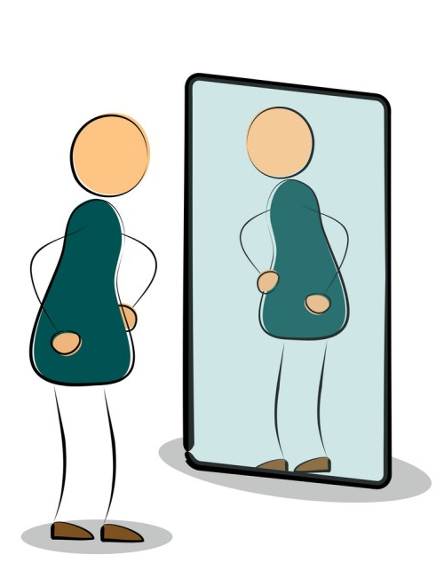
Zhrnutie
V tomto module sme rozoberali koncept digitálnych návykov a to, ako ovplyvňujú našu pohodu, produktivitu a vzťahy.
Naučili sme sa tiež niekoľko praktických stratégií na riadenie svojich digitálnych návykov.
Byť uvedomelejšími pri používaní technológií.
Vyvážiť čas strávený pred obrazovkou a produktivitu pomocou techník riadenia času
Stanoviť si zdravé digitálne hranice pre seba a ostatných
Pravidelne a zámerne sa odpájať od technológií.
Praktizovať všímavosť v digitálnej dobe so záujmom a zvedavosťou.

Slide 29
Začnite a naučte sa osvedčené postupy v ďalšom module
Dúfame, že vám tento modul pomohol pochopiť a vypestovať si zdravé digitálne návyky a využívať technológie rozumnejším a uvedomelejším spôsobom.
V ďalšom module sa budeme zaoberať niektorými osvedčenými postupmi na používanie technológií v rôznych oblastiach a kontextoch, ako je vzdelávanie, práca, zdravie a zábava.

